Slide 1
Краткосрочный проект «Профессии наших родителей»
Муниципальное автономное дошкольное образовательное учреждение
детский сад № 10 «Березка»
Подготовили воспитатели:
Бакижанова Б.А.,
Локтионова Н.А
г. Радужный

Slide 2
Тип проекта: познавательно-информационный
Вид проекта: групповой.
Продолжительность проекта: краткосрочный (2 недели).
Участники: дети подготовительной к школе группы №11, воспитатели, родители, сотрудники детского сада.
Образовательные области: «Речевое развитие», «Познавательное развитие», «Художественно-эстетическое развитие», «Социально-коммуникативное развитие», «Физическое развитие».

Slide 3
Актуальность:
Мы столкнулись с тем, что дети даже в подготовительной группе не все знают название профессий родителей и характерные особенности данной специальности.
Углубленное изучение профессий через профессии своих родителей способствует развитию представлений об их значимости, ценности каждого труда. Правильный выбор профессии определяет жизненный успех.
Цель проекта: расширить представление детей о роли труда в жизни людей, о многообразии профессий.

Slide 4
Задачи проекта
Для детей
- Обогатить представления детей о многообразии мира профессий в обществе;
-Расширить у детей знания и представления о профессиях своих родителей (место работы родителей, значимость их труда; гордость и уважение к труду своих родителей);
- Расширить представления о разных видах труда, о структуре трудового процесса (цель, мотив, материал, инструменты, набор трудовых действий, результат);
- Развивать умение соотносить результаты труда и набор трудовых процессов с названиями профессий;
- Воспитывать осознанное отношение к ценности труда взрослых;
- Пробуждать любознательность и интерес к деятельности взрослых;
- Обогащать словарь детей за счет специальных терминов, характерных для той или иной профессии;
- Показать взаимосвязь между разными видами труда;
- Учить отображать представления о трудовых процессах взрослых в сюжетно-ролевых играх, передавая в игре отношение взрослых к работе;
- Развивать творческое воображение, способность совместно развёртывать игру, согласовывая собственный игровой замысел с замыслами сверстников, воображая себя в разных социальных ролях;
- Побуждать детей задуматься о выборе будущей профессии.

Slide 5
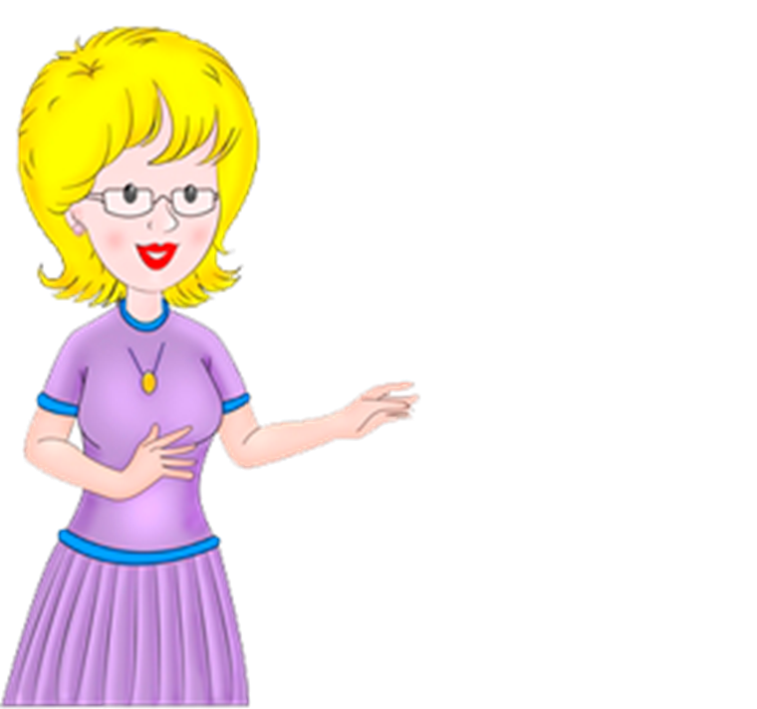
Для педагогов
- Подбор художественных произведений по теме проекта;
- Подбор дидиктических и настольно-печатных игр, иллюстраций по теме проекта;
- Создать условия для активной, самостоятельной и совместно со взрослым, творческой, игровой деятельности детей дошкольного возраста через сюжетно-ролевые игры;
- Обогатить предметно-развивающую среду по теме проекта;
- Обеспечить реализацию воспитательных, развивающих и обучающих задач через освоение детьми образовательных областей;
- Продолжать развивать связную речь дошкольников;
-Развивать интерес у детей и родителей к проектной деятельности.
Для родителей
-Стимулировать творческую и познавательную активность детей;
- Провести беседу – рассказ о своей профессии;

Slide 6
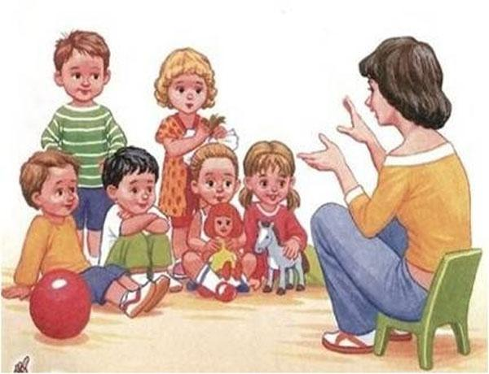
Организационный этап
1. Создание проблемной ситуации для детей, на решение которой будет направлен проект, используя модель трех вопросов:
I
- Зачем нужно трудиться? Кем работают родители, что ты знаешь об их профессиях? Кем ты хочешь стать, когда вырастешь?
II
-Что нам нужно сделать, чтобы это узнать?
III
Где мы можем это узнать? Как нам рассказать всем о том, что мы узнаем?

Slide 7
2. Совместное обсуждение с детьми этапов работы над проектом
Содержательно-практический этап
Физическое развитие
Знакомство с профессиями, связанными со спортом;
П/и «Пожарные на учениях», «Космонавты», игры-эстафеты
Познавательное развитие
Рассматривание иллюстраций на тему «Профессии»
Серия бесед: «Кто работает в детском саду», «Предметы и инструменты, нужные людям различных профессий», «Мир профессий»
Беседы о профессиях родителей, местах их работы
Дидактические игры: «Угадай кто это?», «Магазин игрушек», «Кто больше расскажет о профессии!», «Угадайте, что я делаю?», «Где можно это купить?», «Назови профессию», «Что кому», «Угадай профессию», «Профессии людей», «Кто, что делает? », «Что случилось, если бы не работал … », «Что делают этим предметом».
Использование логических игр
Использование элементов ТРИЗ при решении проблемных ситуаций

Slide 8
Социально-коммуникативное развитие
Взаимодействие с родителями:
Встреча с интересным человеком:
папа Миланы - инспектор ГИБДД
мама Алсу - медицинская сестра
мама Макки – воспитатель детского сада
мама Назара -повар
Игры и беседы
Сюжетно-ролевые игры: «Магазин», «Гараж», «Библиотека», «Строители», «Больница», «Парикмахерская», «Ателье», «Телевидение»
Игровая ситуация: «Кем я стану?»
Беседа о качествах, которыми необходимо обладать человеку, желающему получить ту или иную профессию «Эта профессия мне подходит»
Речевое развитие
Составление рассказов о профессии родителей
Обогащение словаря детей за счет новых терминов
Рассказы детей из личного опыта «На приеме у врача»
Пословицы и поговорки о труде
Стихи и загадки о профессиях
Чтение стихов и рассказов о профессиях
В.Маяковский «Кем быть? »,
М. Познанская «Пойдем на работу»,
Д. Родари «Чем пахнут ремесла»,
С. Маршак «Откуда стол пришел», «Мы военные»,
С. Михалков «А что у вас? », «Дядя Степа», «Дядя Степа — милиционер».
В Лифшиц «И мы трудиться будем».
Б. Житков «Железная дорога»,
М.Ильин «Машины на нашей улице»
Н. Найденова «Ольга Павловна».
С. Баруздин «Кто построил новый дом»,
Л. Воронкова «Мы строим, строим, строим»

Slide 9
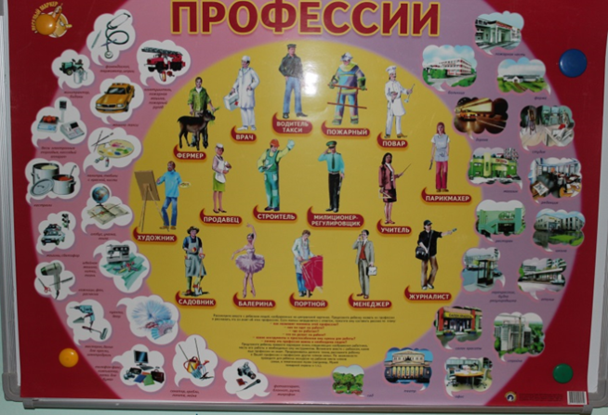
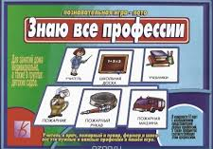
Художественно-эстетическое развитие
Раскрашивание раскрасок — профессии
Лепка – овощи и фрукты, кондитерские изделия
Игровая деятельность
Настольные игры — «Профессии», «Кем быть?», «Ассоциации», «Кому что нужно для работы?», «Знаю все профессии», Пазлы «Профессии», «Парочки» (по темам), «Ассоциации», лото, домино, разрезные картинки
Дидактические игры «Подскажи словечко», «Угадай, кто это?», «Магазин игрушек», «Кто больше расскажет о профессии», «Угадайте, что я делаю», «Что сначала, что потом», «Где можно это купить», «Назови профессию», «Что кому», «Угадай профессию», «Кому без них не обойтись», «Профессии людей», «Кто, что делает? », «Кому что надо», , «Названия профессий от А до Я», «Что случилось, если бы не работал … », «Что делают этим предметом», «Что расскажет предмет».
Игры «Где мы были не скажем, что делали покажем», «Если весело живется делай так»

Slide 10
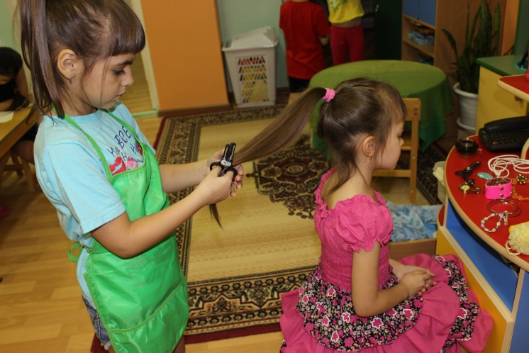
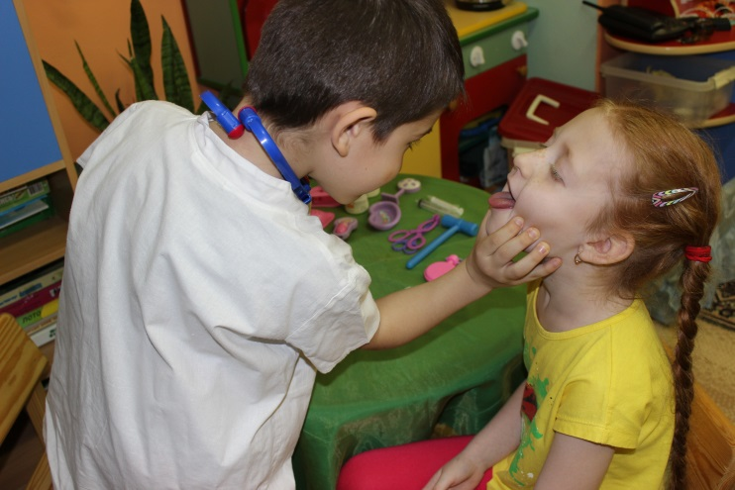
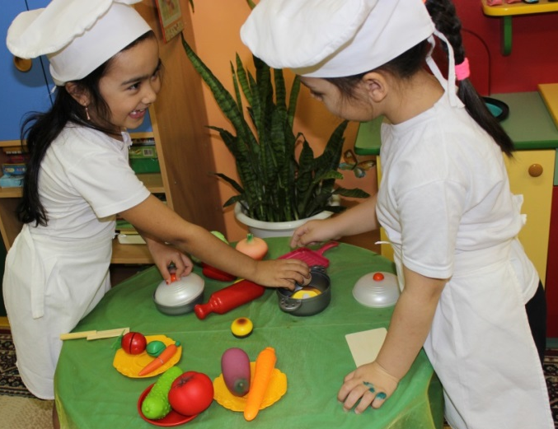
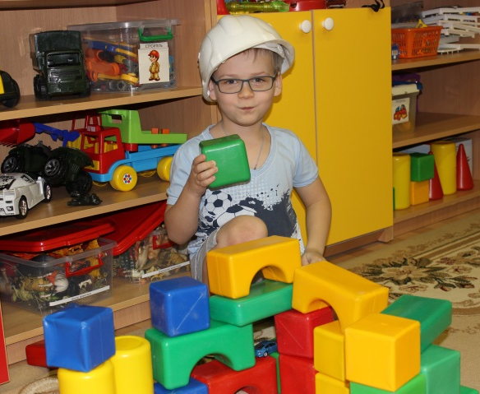
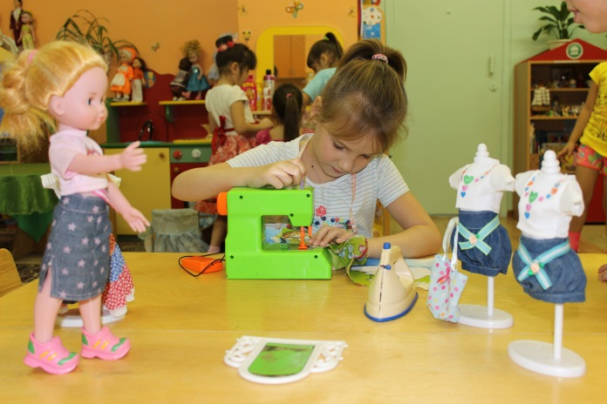
Сюжетно-ролевые игры

Slide 11
Рассказы детей о профессиях своих родителей

Slide 12
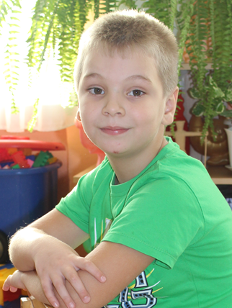
Многое может
Токарный станок.
Может на части
Разрезать пруток.
Разные резьбы нарежет,
Смотри:
Эта снаружи,
А эта – внутри.
Может огромнейший
Выточить вал!
Вит для часов,
Что упал и пропал!
Только все это
Токарный станок
Вряд ли без токаря
Сделать бы мог.
Профессия Токарь
Захарьев Кирилл

Slide 13
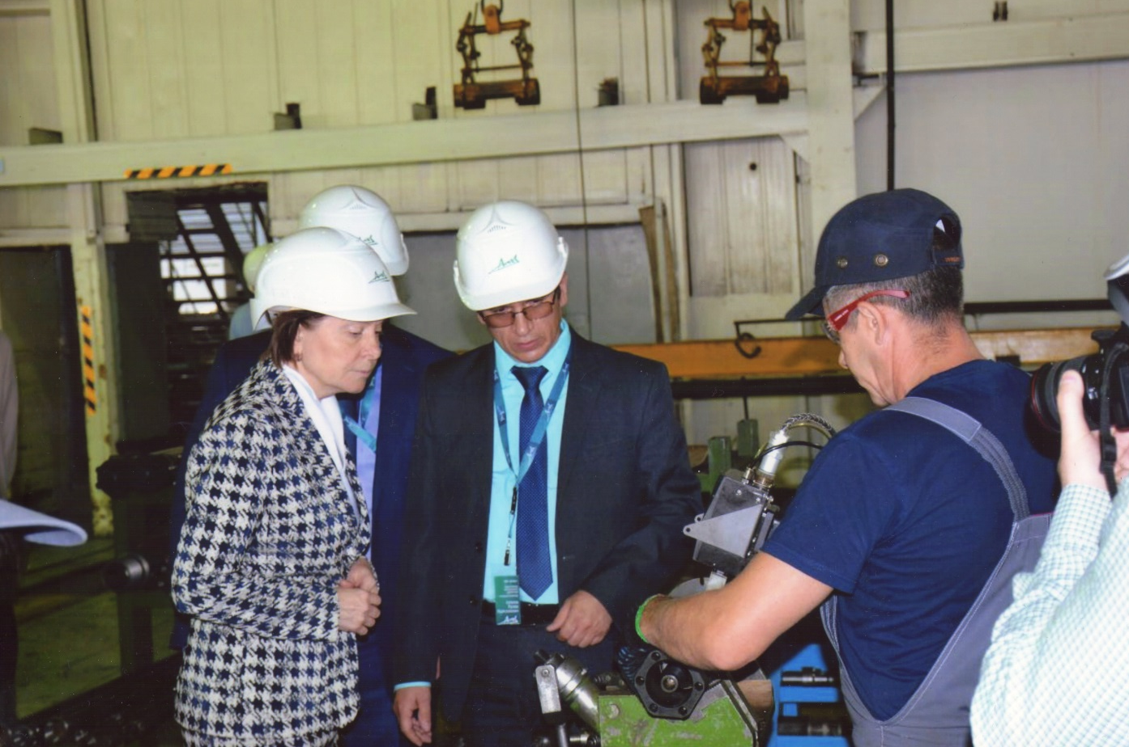
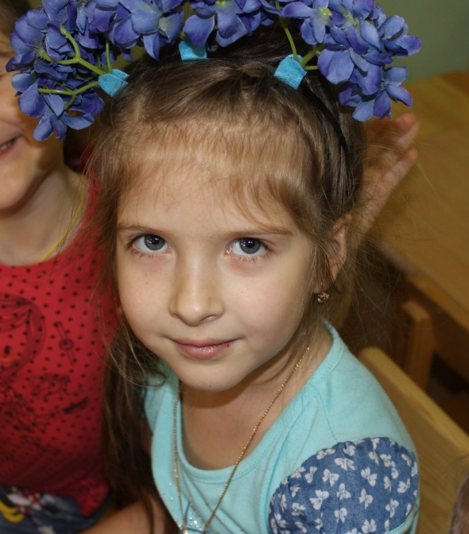
Профессия Инженер
Моего папу зовут Руслан Нурисламович. Он работает в «АЛМАЗе» главным инженером. Он отвечает за выполнение производственного плана, безопасное ведение работ и жизнь работников предприятия.
Мой папа проводит технические совещания, дает распоряжения, проверяет их выполнение точно и в срок. Его работа очень ответственная, его в «АЛМАЗе» уважают.
Я горжусь своим папой.
Салихова Арина

Slide 14
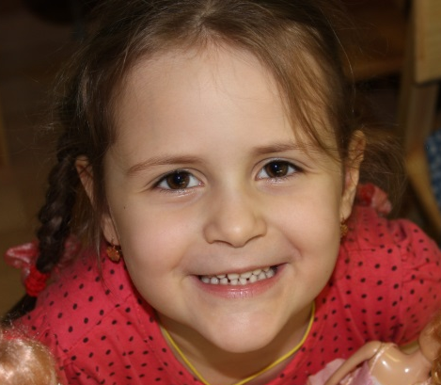
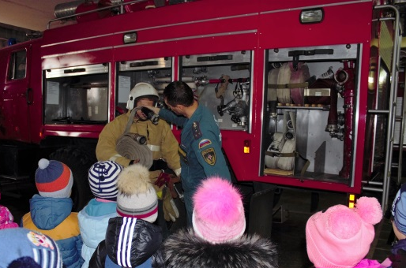
Профессия Пожарный
Макаренкова Дарья

Slide 15
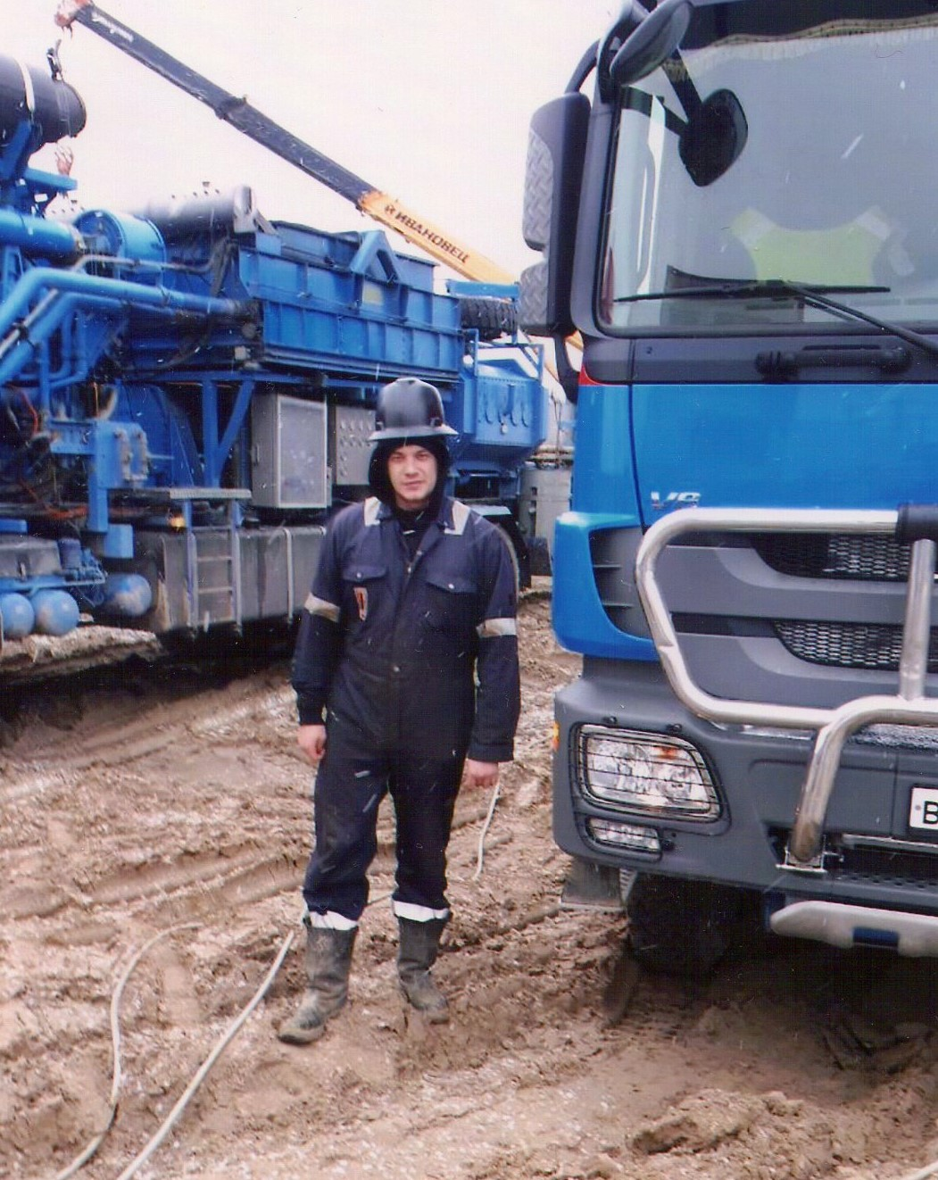
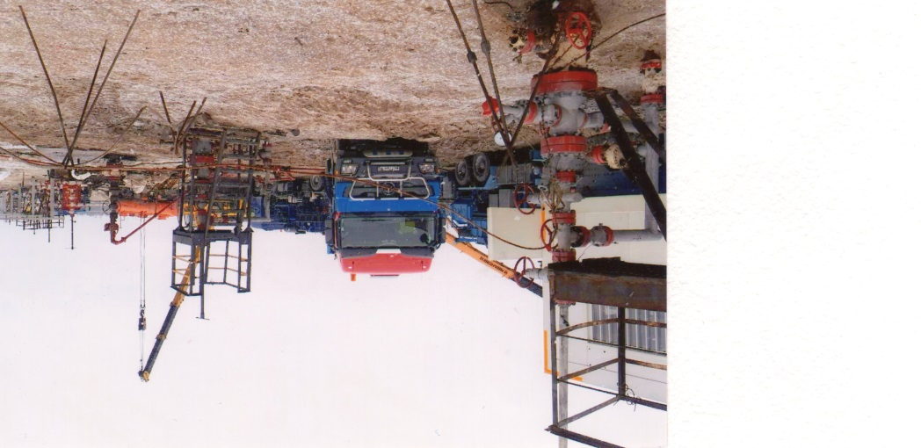
Профессия Оператор
Мой папа по профессии оператор и качает нефть. Он работает на вахте и всегда волнуется за нас. Мой папа спит в рабочей машине. Он очень сильно там устает, но все равно ему надо стараться. У него очень тяжелая работа, он очень часто работает ночью. Иногда папа работает кувалдой и набивает себе пальцы. Там очень много труб и они туда забивают песок. Еще там много машин и очень большая бригада. Мой папа чинит трубы и рабатает на очень огромной машине.
Я очень сильно люблю папу!
Фролкова Ангелина

Slide 16
Муниципальное автономное дошкольное образовательное учреждение детский сад №10 «Березка»
ПРОЕКТ «Профессии моих родителей»
Бекмурзаевой Макки
Группа №11 «Белочка»
2017 г.

Slide 17
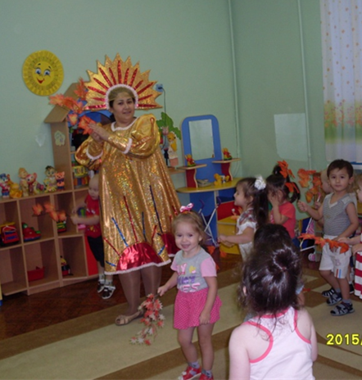
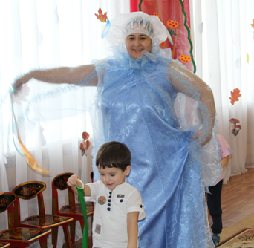
Мама моя, Асият Магомедовна, педагог. Работает воспитателем в детском саду. Она очень любит маленьких детей, поэтому и выбрала такую профессию. Ей нравиться вместе с малышами заново познавать мир и делиться с ними своими знаниями!

Slide 18
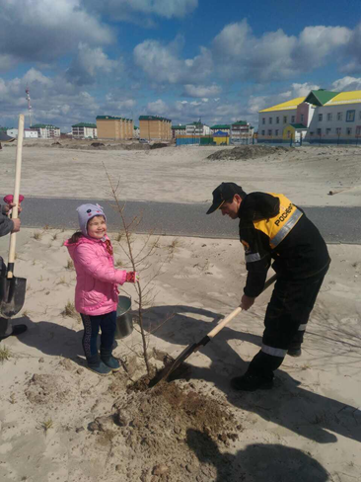
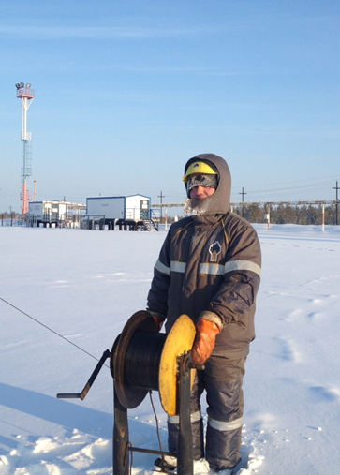
А папа мой добывает нефть для всей страны! Он старший механик в нефтяной компании. У него очень важная работа, он следит чтобы техника не выходила из строя и не подводила работников.

Slide 19
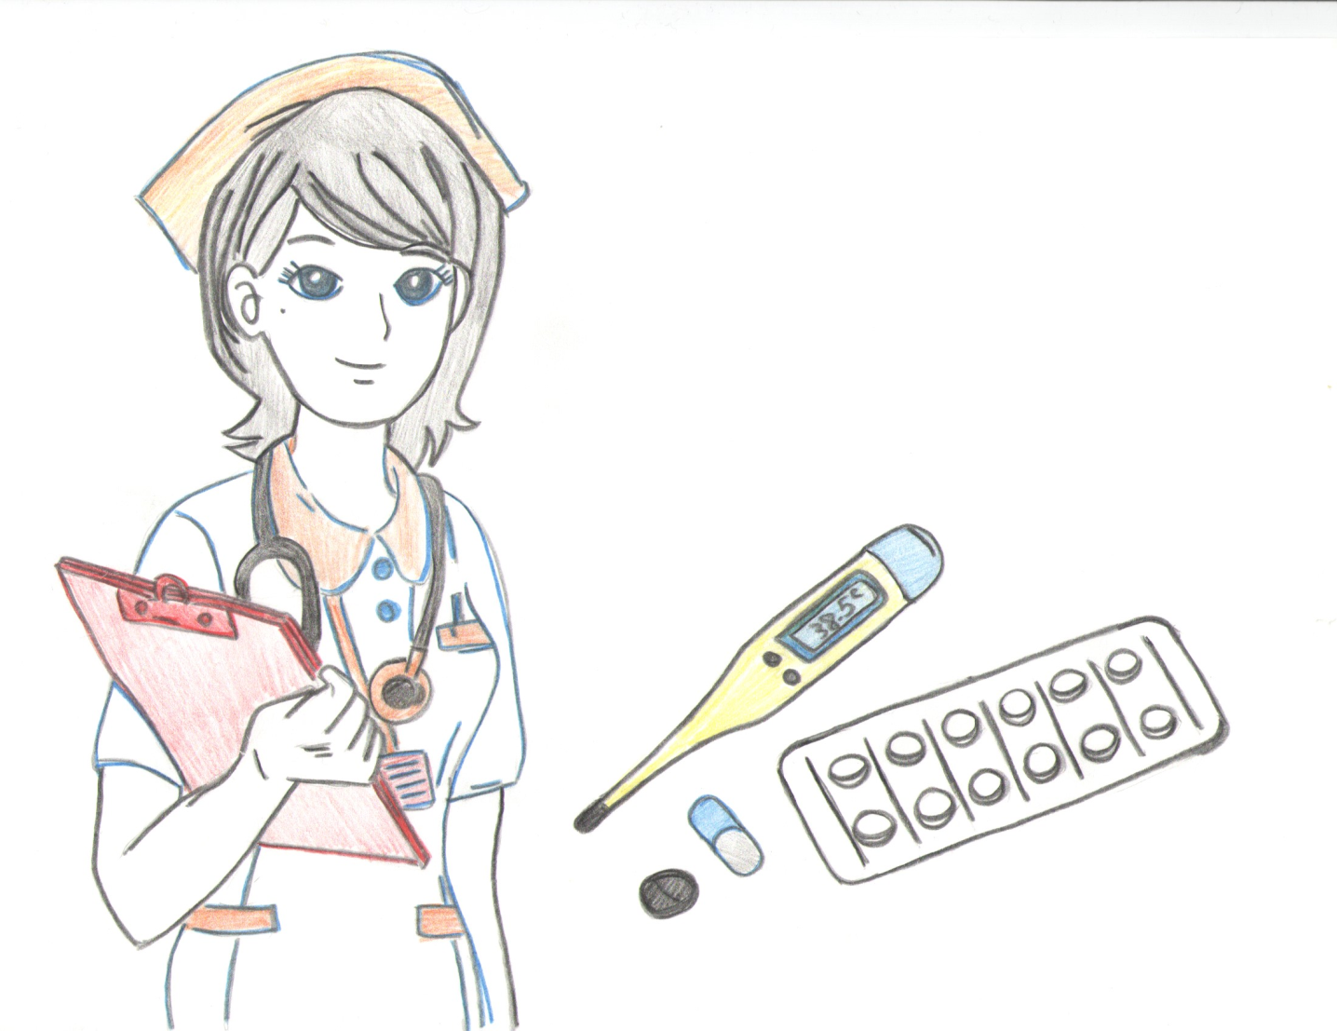
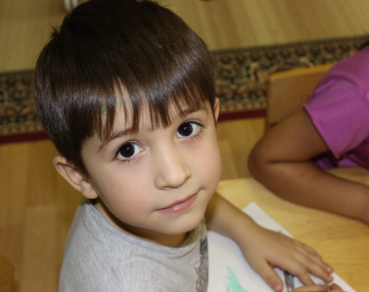
Моя мама Марина Хасбулатовна работает медсестрой в школе. Каждый день она идет на работу, где одевает белый халат. У моей очень ответственная работа. Ведь она оказывает первую помощь ученикам, если они заболели. Еще она ставит им прививки. Я горжусь тем, что она - медсестра, ведь это - очень важная и хорошая профессия.
Абдулкадиров Гаджи

Slide 20
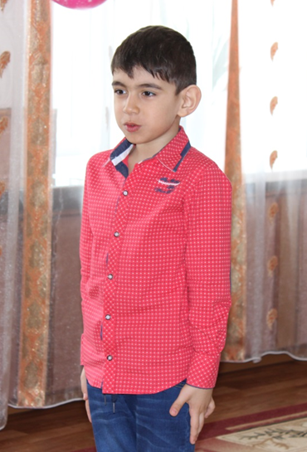
Моя мама, Рагимова Гульнар - домохозяйка. На ней держится дом. Она готовит кушать, убирается дома. Стирает наши вещи. Водит меня на дополнительные занятия. Дома с мамой я занимаюсь, учусь писать буквы. Я помогаю маме с младшими братиками.
Мой папа Рагимов Вюсал работает на базе начальником. Там есть разные машины. бегают собаки. С папой мы строили дом для собак, которые охраняют базу.
Рагимов Рашад

Slide 21
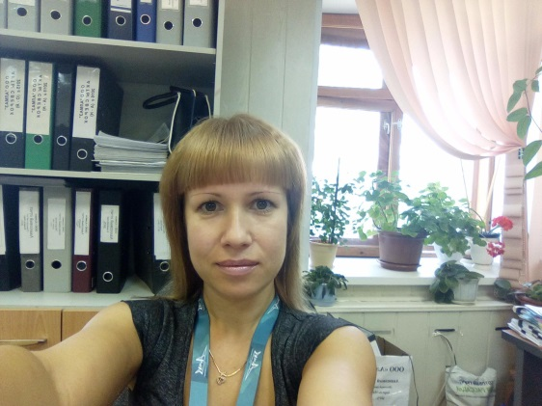
Мою маму зовут Надежда Борисовна.
У нее очень сложная и ответственная работа. Моя мама – бухгалтер. Эта профессия требует аккуратности и точности. Мама выполняет много различных расчетов и в этом ей помогают ее знания. Мамочка очень любит свою работу. А когда она устает, то мы с Никитой стараемся ей помочь в домашних делах.
Кочнева Настя

Slide 22
Профессия у папы очень интересная и ответственная.
Папа работает водителем. На работе у них там всё очень строго. Все, кто вместе с ним работает, пользуются специальными пропусками. Чтобы получить допуск к машине, папа каждую утро проходит медицинский осмотр.
Папа много работает, и поэтому у него редко бывают выходные дни. Он рано встаёт и поздно возвращается с работы. А вообще, мой папа может многое сделать, он у нас мастер на все руки.
Я очень горжусь своим папой!
Ильясов Адимир

Slide 23
Мою маму зовут Таисия Магомедрасуловна.
Она работает в магазине, продавцом. Придя на работу она надевает специальную одежду. Мама прекрасно знает все о товаре, его свойствах, помнит цены, размеры и знает где товар находится.
У нее хорошая память. Еще она добрая, вежливая и сильная.
Магомедалиев Рамиз

Slide 24
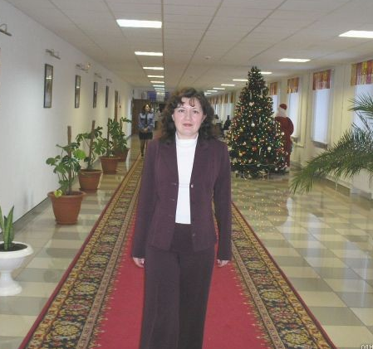
Наша мама, Марина Александровна – экономист. На работу надевает строгий костюм. На её рабочем столе есть компьютер и много разных документов. Профессия экономист очень ответственная, требует терпения, аккуратности и отличной памяти. Нужно уметь быстро читать, знать отлично математику, грамотно вести подсчёт и документацию, владеть компьютерными программами. Наша мама очень много работает.
Визняк Саша и Даша

Slide 25
Использование в работе поговорок и пословиц:
Землю солнце красит, а человека – труд.
Работаешь добросовестно, в глаза людям смотреть не совестно.
Скоро сказка сказывается, да не скоро дело делается.
К чему душа лежит, к тому и руки приложатся.
Птицу узнают в полете, а человека в работе.
Мала пчелка, да и та работает.
Маленькое дело лучше большого безделья.
Труд человека кормит, а лень портит.
Деревья смотри в плодах, а людей смотри в делах.
Была бы охота – заладиться всякая работа.
Кто не работает, тот и не ест.
Как потопаешь, так и полопаешь.
Долог день до вечера, коли делать нечего.
Без труда не вытащишь и рыбку из пруда.
Делу — время, потехе — час.

Slide 26
Использование в работе мнемотаблицы

